Slide 1
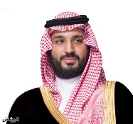
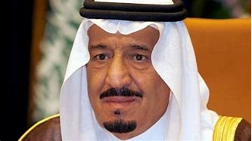
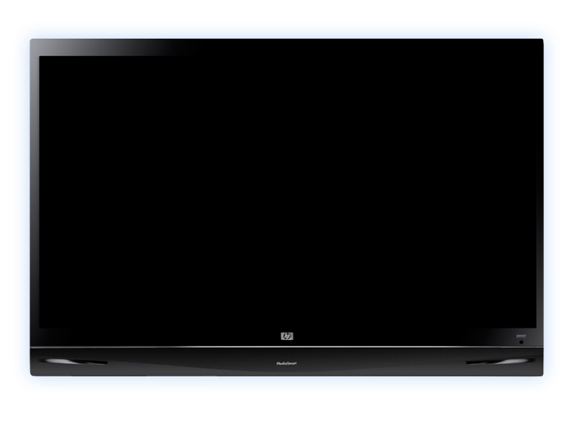
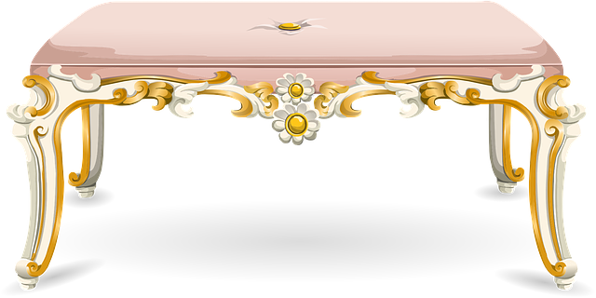
التاريخ : 16-7-1442هـ
اليوم : الأحد

Slide 2
السلام الملكي
أحبك يا وطني

Slide 5
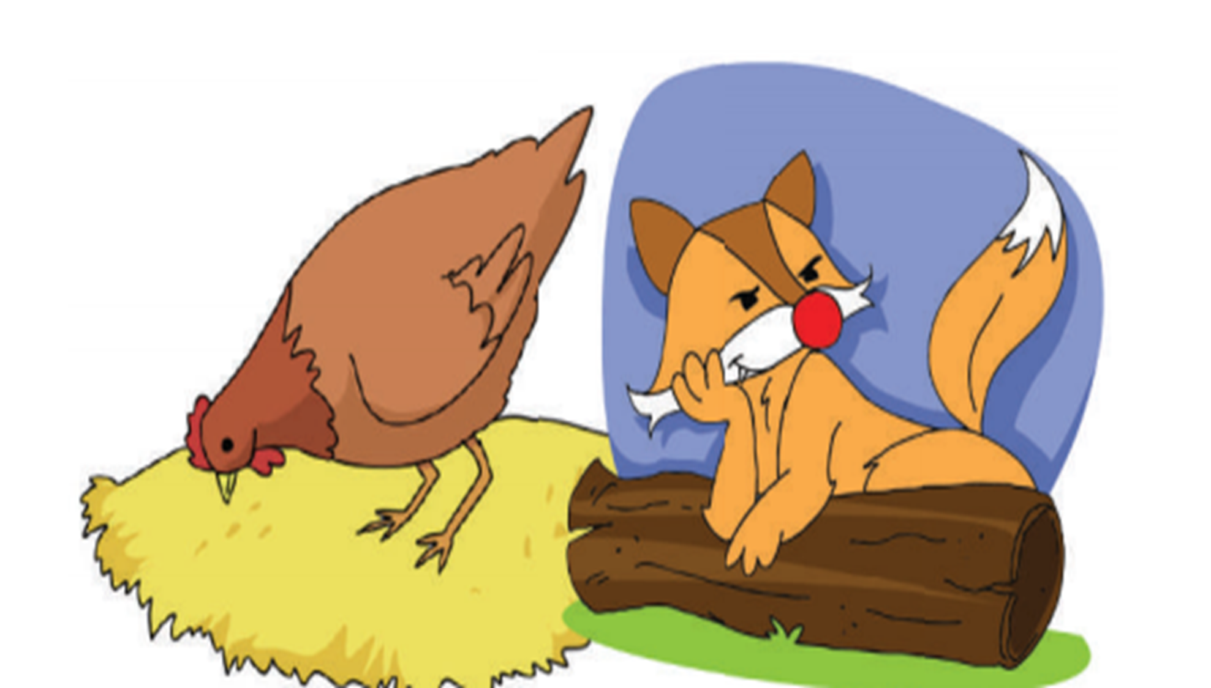
مبدعتي المفكرة تأملي الصورة واستنتجي في أي مكان سوف تدور أحداث قصتنا ....؟

Slide 6
أقرأ بتمعن
قراءة صحيحة

Slide 7
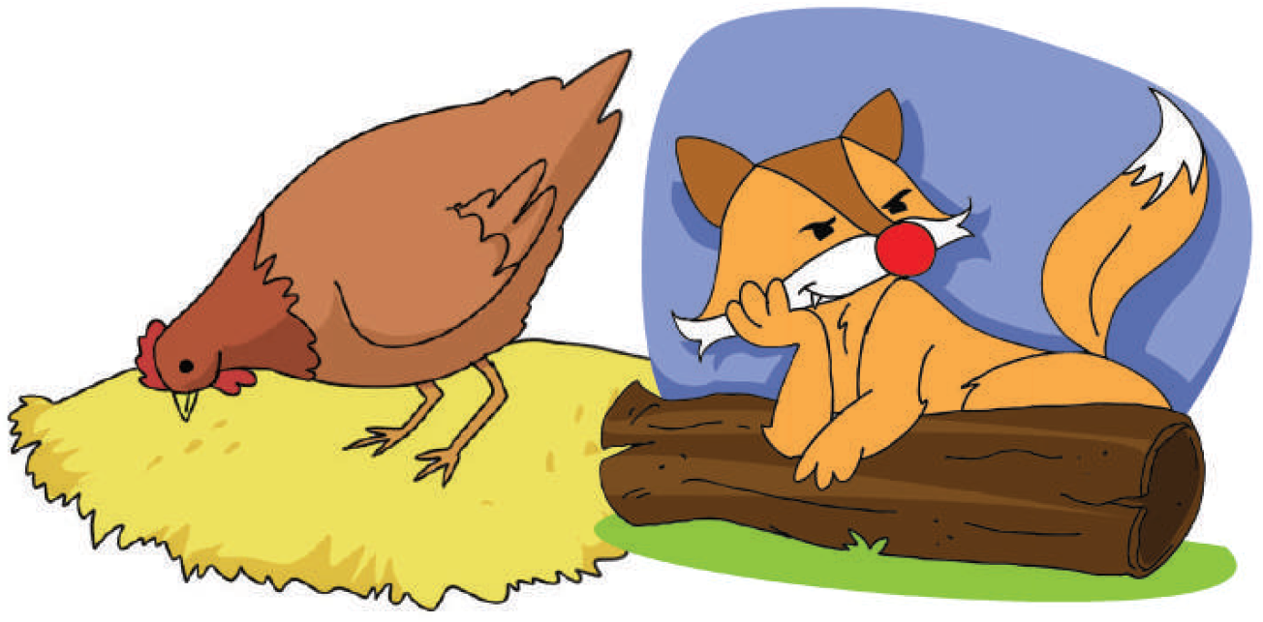
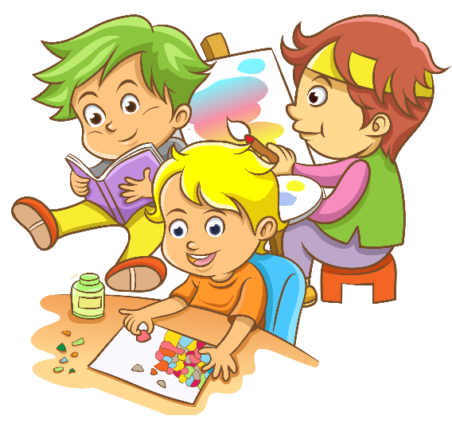
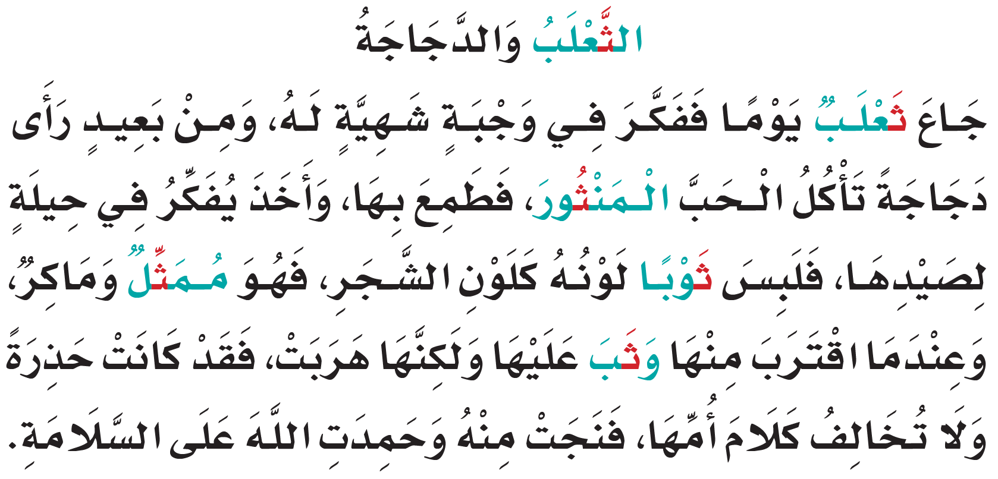
النص الإثرائي

Slide 8
مبدعتي المفكرة
هيا بنا لنختبر معلوماتنا
من خلال اختيار الإجابة الصحيحة :

Slide 9
1- شخصيات القصة
الثعلب
الذئب والدجاجة
الثعلب والدجاجة
الدجاجة

Slide 10
- عندما جاع الثعلب فكر في .........
وجبة شهية
تفاحة
موزة
خبز

Slide 11
- ماذا كانت الدجاجة تفعل؟
تلعب
تنام
تأكل الحب
تجلس

Slide 12
- لبس الثعلب ثوبا لونه.........
أخضر
أبيض
أحمر
أصفر

Slide 13
- لماذا لبس الثعلب ثوبا كلون الشجر ؟
لأنه ممثل ماكر
يشعر بالبرد
يخاف من الأسد
ليبدو جميلا

Slide 14
3- نجت الدجاجة لأنها كانت...................؟
خائفة
نادت أمها
حذرة
قوية

Slide 15
- عندما نجحت الدجاجة....................؟
صرخت
بكت
ضحكت
حمدت الله

Slide 16
- حب منثور مرادفها ........
كثير
متنوع
متفرق
صغير

Slide 17
رأيك في الدجاجة........
خائفة
سريعة
لا تخالف أمر أمها
قوية

Slide 18
الثعلب من آكلات........
الأعشاب
اللحوم
التفاح
الخضروات

Slide 19
- فهو ممثل ماكر.........المقصود هنا
الفلاح
الثعلب
الدجاجة
الصياد

Slide 20
فكرة النص الرئيسية
الثعلب الطيب
الثعلب المحتال
صداقة الثعلب والدجاجة

Slide 21
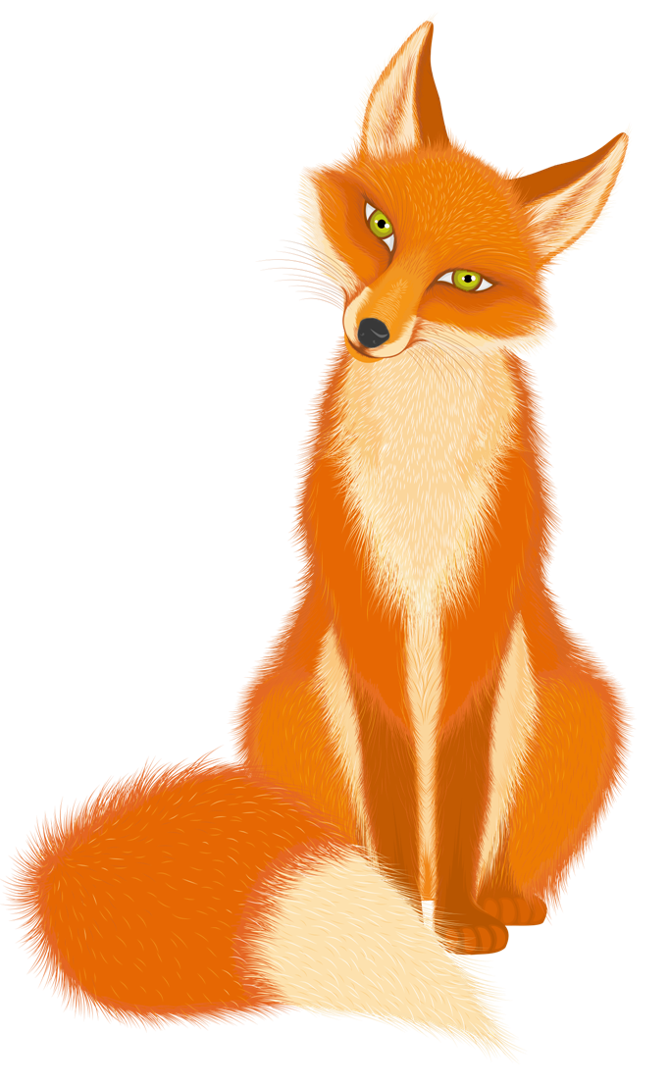
صغيرتي الذكية
هاتي عنوان آخر

Slide 22
ورقة عمل تفاعلية

